Slide 1





MINI HACKATON: Frontend

Slide 2








Herramientas de desarrollo

Slide 3


REGLAS Y PROCEDIMIENTOS
Los siguientes retos , se trabajaran de manera grupal , siendo estos a libre disposición de trabajar y elegir al compañero quien pueda representar el grupo, tendrá un tiempo limitado para cada participación Se medirá las buenas practicas Se evaluara el tiempo de entrega Se evaluara trabajo de forma colaborativa GITHUB Tecnologías a usar :

Slide 4

REGLAS Y PROCEDIMIENTOS
1. Crea un REPOSITORIO CON EL NOMBRE del Grupo ejemplo“LOS BRAVOS” donde tengan asociados a los colaboradores del grupo de trabajo 2.- Creen ramas con el nombre de cada participante tiempo : 5 minutos

Slide 5

PRIMER NIVEL
RETOS DE ESTRUCTURA Y ESTILOS
A continuación ,realiza el siguiente Diseño como plantilla estática , usando los recursos tiempo de entrega 40 minutos
https://drive.google.com/drive/folders/11hMYBSiZCINK7uSA5Se3lgauaQxM-Eq3?usp=sharing
https://www.frontendmentor.io/challenges/loopstudios-landing-page-N88J5Onjw

Slide 6

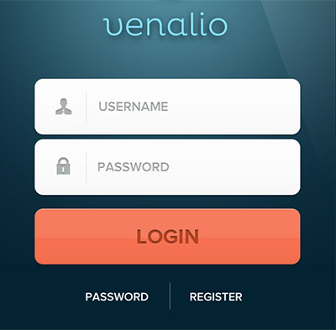

CREACION DE FORMULARIO
Usando la creatividad , realiza un formulario de ingreso acorde con el diseño que acaban de trabajar utilizando recursos a libre disposición , (imágenes-fuentes-colores-transiciones o animaciones ) Se medirá la capacidad de desarrollo y algún adicional que sean capaza de realizar dentro de tiempo proporcionado
TIEMPO:20 MINUTOS

Slide 7

SEGUNDO NIVEL
ANIMACIONES CON CSS

Slide 8


A CONTINUACION , REALIZA 2 ANIMACIONES UTILIZANDO LAS TECNOLOGIAS DE LOS ESTILOS CSS Y JS E INTEGRALOS EN EL TEMPLATE DEL PRIMERO RETO..(ESTA PERMITIDO EL USO DE LIBRERIAS) EJEMPLO: 1.APERTURA DE MODAL (FORMULARIO) 2.CAROUSEL DE IMÁGENES 3. ARROWS DE PAGINA TIEMPO: 40 MINUTOS

Slide 9
TERCER NIVEL
RESOLUCION DE EJERCICIOS

Slide 10
1.-Crearemos un calculadora para comprobar si un año es bisiesto o no .las condiciones a cumplir de un año bisiesto son que : - es divisible por 4 - no es divisible por 100 o es divisible por 400 finalmente ,se debe imprimir por pantalla si es bisiesto , o no lo es.

Slide 11
2.-Crea una función llamada calculadora que tendrá 3 parámetros -un string llamada operación y dos números llamados “x” e “y entonces la string nos indicara el tipo de operación que se llevara a cabo entre “x” e “y” , es decir ,si operación es igual a “sumar”,”x” e “y” se van a sumar … esto lo tenemos que hacer con suma ,resta ,multiplicacion,division,exponenciacion y residuo, encaso de que el valor de operación ni corresponda con ninguno de estos , la función devolverá “-1”.

Slide 12
3.-vamos a crear dos variables, una va ser string(nombre) y la otra un numero [cantidad], el nombre de producto puede ser, juntamente con su precio: -refresco 1,00 soles -cerveza 2.50 soles -papitas 5.00 soles según la cantidad y el nombre del producto especificados, vamos a tener que calcular el precio total del pedido.

Slide 13
Muchas gracias

